Slide 1
청소년 자살예방을 위한 인공지능기반 상담시스템
졸업작품 중간 발표
2013314310 윤희수

Slide 2
1. 작품 개요
청소년 자살예방을 위한 인공지능기반 상담시스템의 구성요소 연구
성영모, 박승민, 오제은
청소년학연구 제19권 제11호, 2012.11, 271-297 (27 pages)
2. Tool
Microsoft Bot Builder SDK v4
Language Understanding (LUIS)
Bot Framework Emulator
Notes:
-선행 논문을 바탕으로 한 상담시스템
-자살위기청소년을 위한 사이버 상담 개입 프로그램 개발에서 나온 단점들을 보완
-미리 DB에 자살 위기 청소년을 돕기 위한 질문 + 답변 구성해서 버튼식과 텍스트 방식을 혼합한 챗봇 형식의 대화형 프로그램

Slide 3
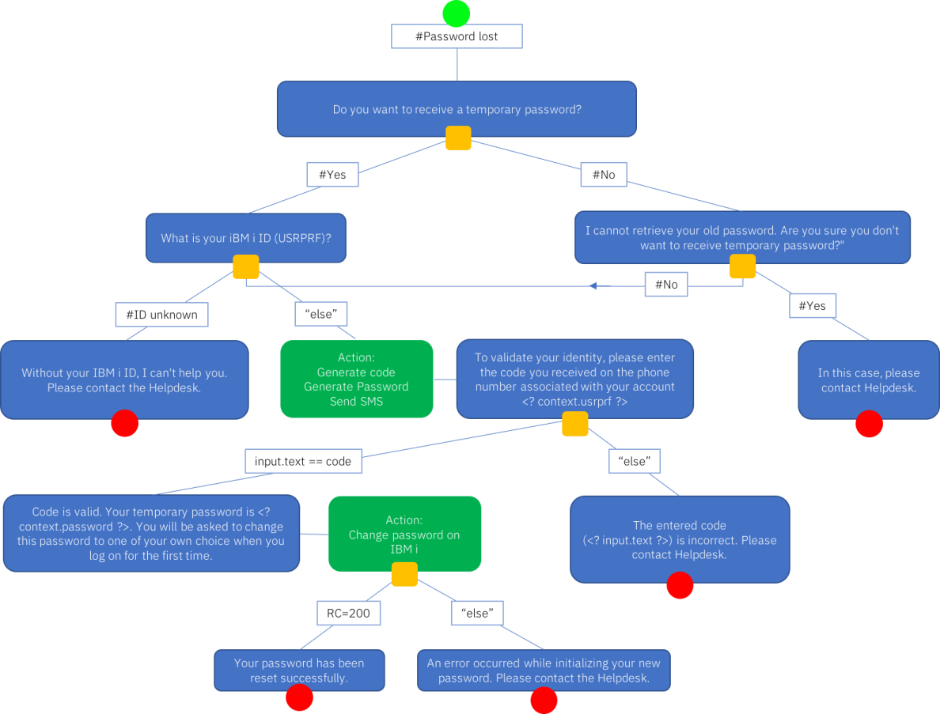
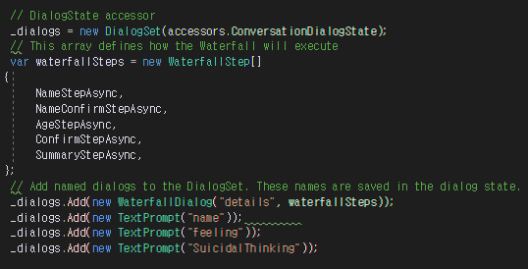
3. 작품구성
“Waterfallstep”+”Intent”
정해진 대화패턴을 따라가되 intent 분석에 따라 질답에 변화
대답에 따라 자살위험도 변수 값이 변화하고 최종 값에 따라 대처가 달라짐

Slide 4
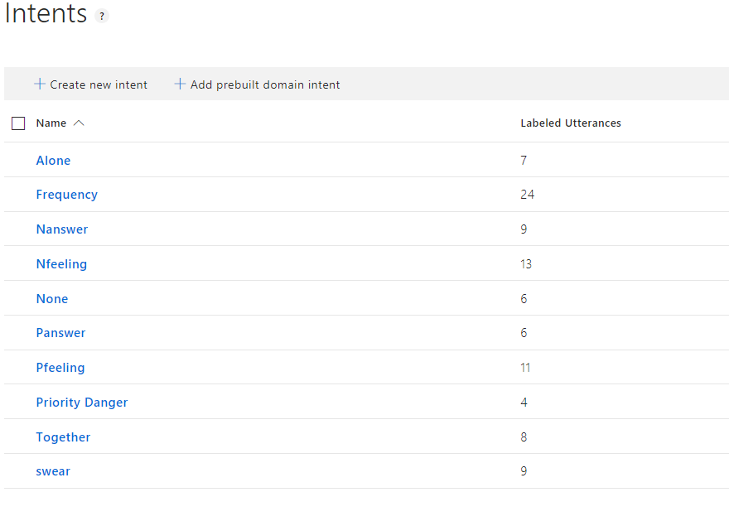
3. 작품구성

Slide 5
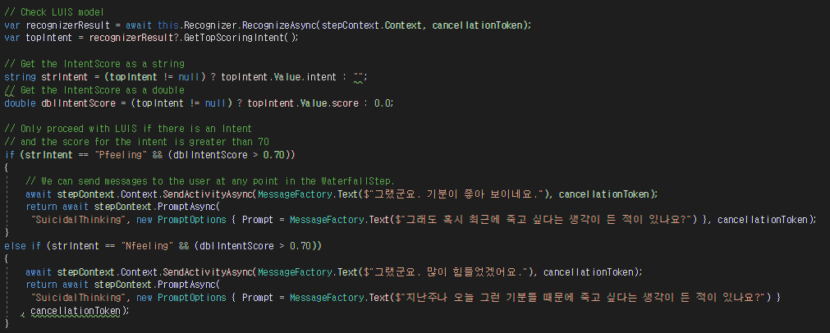
3. 작품구성

Slide 6
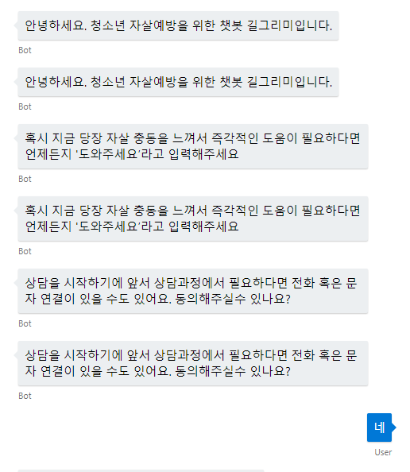
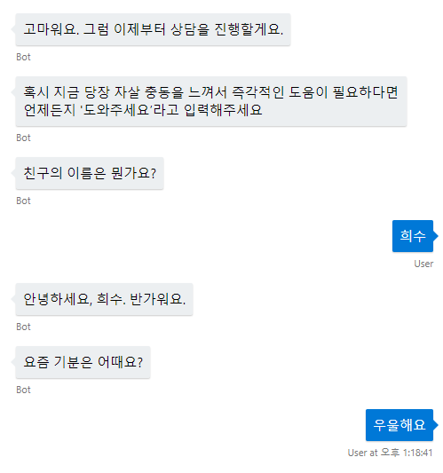
3. 작품구성

